Slide 1

Измерения
Выполнил: курсант Бабушкин В.М. 321группы

Slide 2
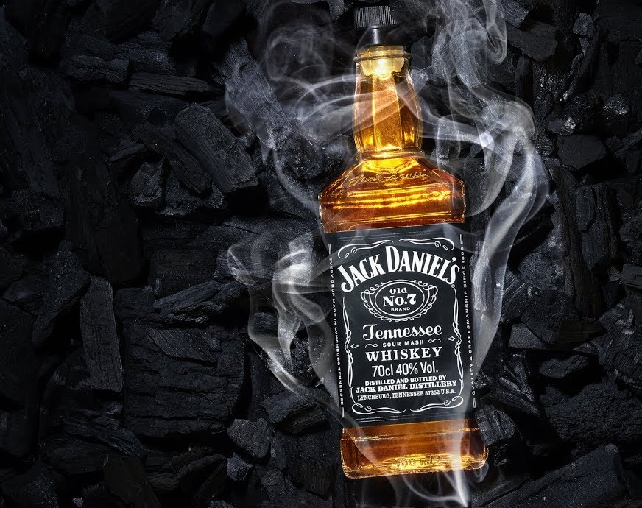
Измерение
Измерение — совокупность действий для определения отношения одной (измеряемой) величины к другой однородной величине, принятой всеми участниками за единицу, хранящуюся в техническом средстве (средстве измерений).

Slide 3

Условия работы
В связи с тем, что условия работы приборов на ЛА отличаются от условий работы приборов на земле разнообразием и сложным сочетанием различных внешних факторов, влияющих на работу приборов, к измеряемым на ЛА параметрам относят также параметры окружающей среды и механических воздействий (вибраций, перегрузок).
Основные параметры, характеризующие режимы полета самолета и их измерители приведены в табл. 1.1.

Slide 4
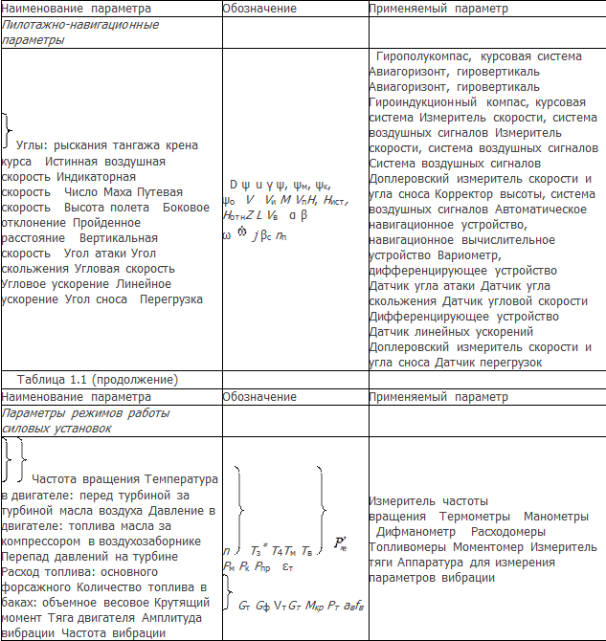
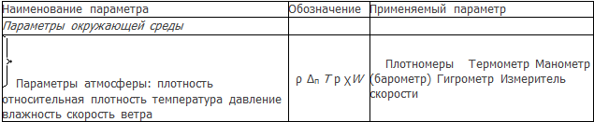

Slide 5

АП и измерительные системы по назначению
Авиационные приборы и измерительные системы можно классифицировать по назначению, принципу действия, дистанционности и способу воспроизведения измеряемой величины.
По назначению приборы и системы подразделяют на пилотажно – навигационные приборы и системы, приборы контроля работы силовых установок, приборы для измерения параметров окружающей среды и приборы контроля за работой отдельных систем и агрегатов самолета.
По принципу действия приборы могут быть механическими, электрическими, гидравлическими, оптическими и др., а также комбинированными (электромеханическими и т. п.).

Slide 6

По способу управления и воспроизведения
По способу управления приборы разделяют на недистанционные и дистанционные. Для дистанционного прибора характерно наличие линии связи, соединяющей разнесенные на некоторое расстояние датчик и индикатор. Линия связи может быть электрической, оптической, механической, пневматической, гидравлической.
По способу воспроизведения измеряемой величины приборы могут быть: с непосредственной выдачей информации, регистрирующими и измерительными преобразователями (датчики). Приборы с непосредственной выдачей информации подразделяют: на приборы с индикацией информации в виде цифровых или аналоговых данных; на приборы с выдачей изображения в виде силуэта самолета, экрана с картой обстановки и т. п.; на приборы, выдающие информацию в виде световых табло с надписями; на приборы, выдающие информацию в виде звукового сигнала, и др.

